Slide 1

«Использование платформы
Глобаллаб для формирования
исследовательской и проектной
компетенции учащегося»
Учитель химии и биологии
МКОУ СОШ № 21 г.о. Нальчик
Залова Татьяна Вячеславовна

Slide 2

Что такое ГлобалЛаб
Это сообщество исследователей всех возрастов, где каждый может создать собственный учебный, исследовательский или даже научный проект, привлечь единомышленников к сбору данных по всему миру, опубликовать результаты в виде инфографики и, возможно, совершить настоящее открытие.
ГлобалЛаб обеспечивает соответствие новым федеральным государственным образовательным стандартам, привнося исследовательский подход в учебный процесс.

Slide 3
Что такое ГлобалЛаб
Расширение сферы творческой активности и рост спроса на неё в современном обществе требует подготовки – причём в рамках системы образования – человека, способного участвовать в этом движении, быть в нём эффективным. Цифровые, интерактивные и медиатехнологии создают условия для того, чтобы нацеленное на развитие творческих способностей образование было доступно большинству российских граждан. Но кроме технологических условий в этой сфере наблюдается потребность в новых идеологических подходах, инструментах и методиках педагогической практики, направленной на совместное творчество.
Глобальная Школьная Лаборатория поддерживается Интернет-сайтом, который находится по адресу: www.globallab.org

Slide 4
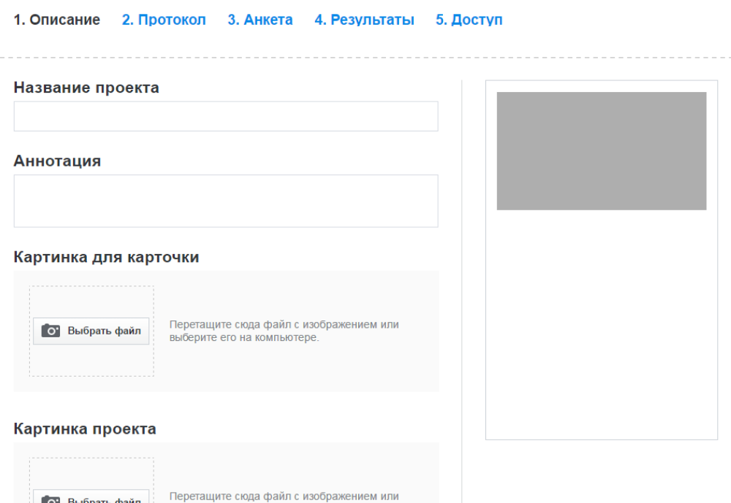
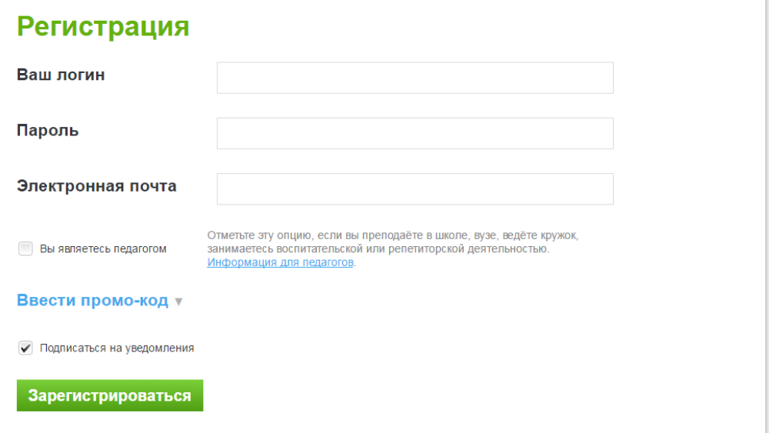
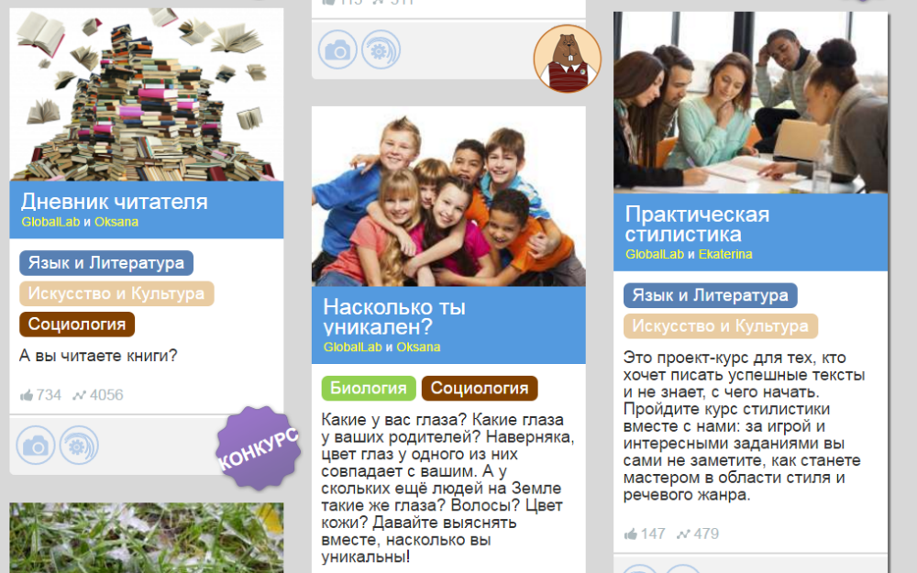
Как работать с платформой ГлобалЛаб
Вы регистрируетесь на сайте, пройдя по следующей ссылке – https://globallab.org/ru/user/register/
После регистрации вы можете участвовать в понравившихся исследовательских проектах – https://globallab.org/ru/project/catalog/, а также просматривать все накопленные в этих проектах результаты
Чувствуете в себе силы создать собственный исследовательский проект, способный заинтересовать других участников? Отлично! Для этого в ГлобалЛаб есть «Конструктор проектов» https://globallab.org/ru/project/builder/

Slide 5
ГлобалЛаб: возможности для всех
Каждой категории пользователей ГлобалЛаб предоставляет ряд уникальных возможностей:
Учителям и учебным заведениям
Учащимся
всё необходимое для реализации проектной деятельности в классе:
идеи проектов;
платформу для их размещения;
различные цифровые инструменты для обработки данных;
помощь методистов;
материалы для эффективной подготовки к занятиям и для проведения уроков;
международное сетевое сообщество единомышленников;
место для публикации результатов;
систему оценки общепредметных навыков;
портфолио учеников.
приобрести опыт реальной проектно-исследовательской деятельности
участие в проектах ГлобалЛаб будет отображено в портфолио, что может пригодиться при поступлении в вузы.

Slide 6
Типы проектов в среде ГлобалЛаб
1. «Общественное мнение» (направлены на фиксацию и сопоставление мнений участников по какой-то определенной проблеме)
2. «Коллекция» (направлены на накопление в рамках одной площадки сходных по каким-либо основаниям объектов)
3. «Практикум» (проведение конкретного опыта (наблюдения), и сравнение результатов проведенных опытов между собой)
4. «Флеш-моб» (ориентирует его участников на одновременное совершение определенных действий)
5. «Творчество» (ориентирует его участников на дистанционное обучение новому и создание, в процессе обучения, творческого «продукта»)

Slide 7
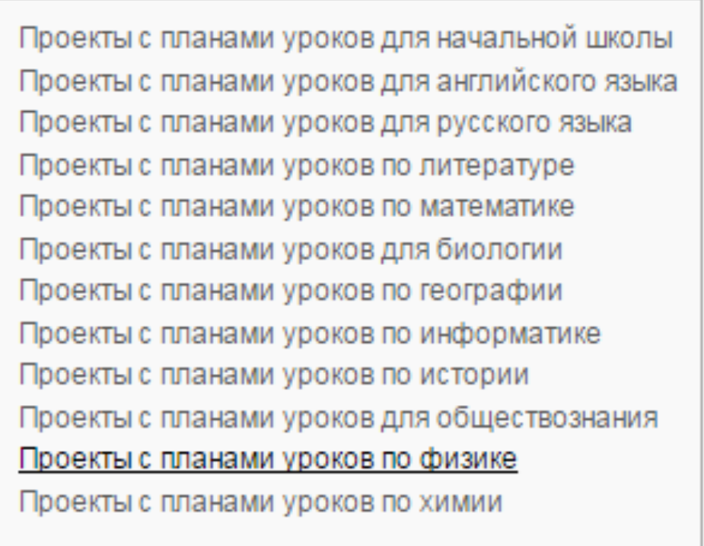
проекты с методическими материалами: планами уроков, технологическими картами, презентациями к урокам
Для начальной школы
Для английского языка
Для русского языка
По литературе
По математике
для биологии
по географии
по информатике
По истории
для обществознания
по физике
по химии

Slide 8
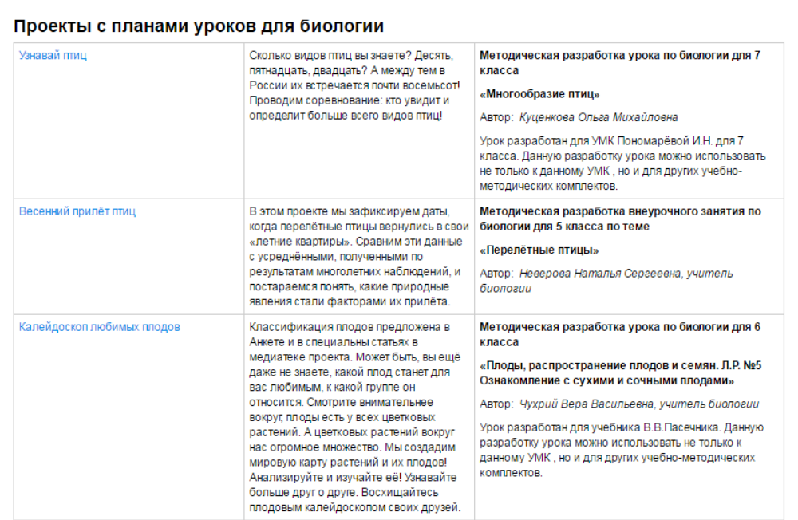
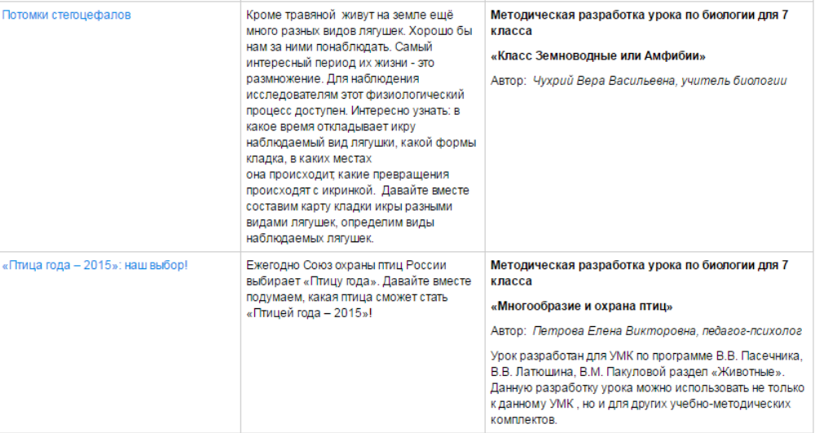
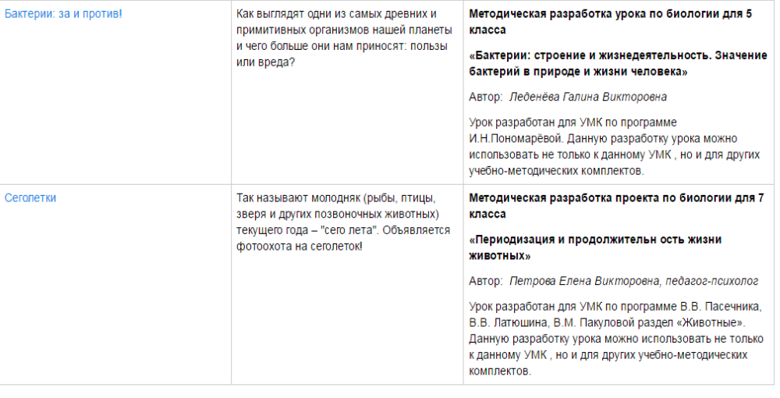
Проекты с планами уроков для биологии
https://globallab.org/ru/project/cover/bakterii_za_i_protiv.ru.html#.WHVy5lOLS

Slide 9
Медиатека глобаллаб
Подборка проектов, готовых к включению в учебный план.
Подборки проектов по временам года (Проекты осени, Проекты зимы, Проекты весны, Проекты лета)
Список проектов, подходящих для проведения классного часа (воспитательной работы классного руководителя)
Конкурсы
Дистанционные курсы по программам повышения квалификации
Методические материалы

Slide 10
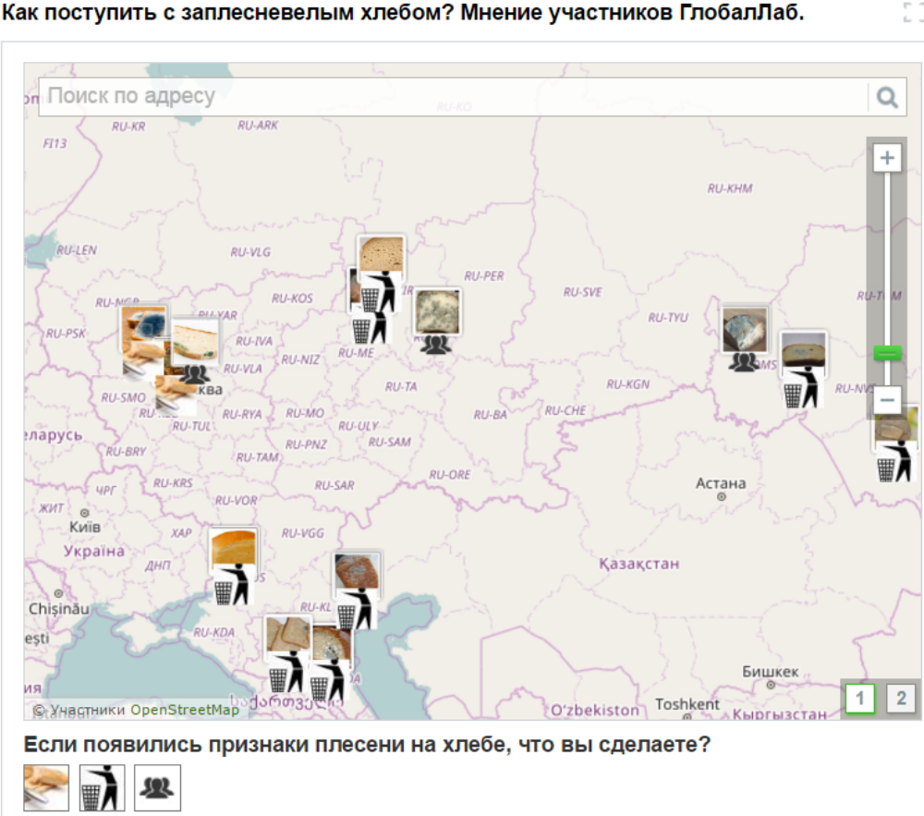
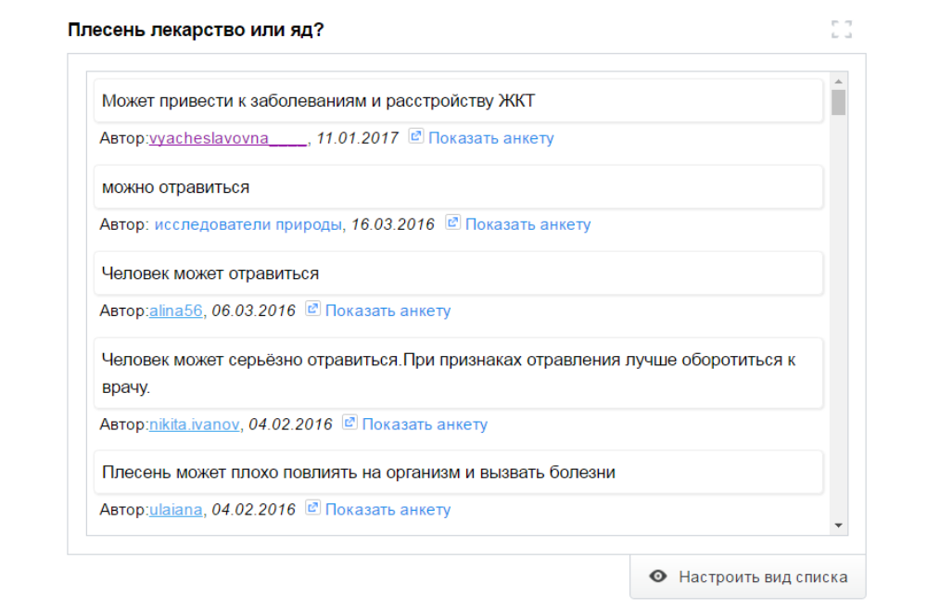
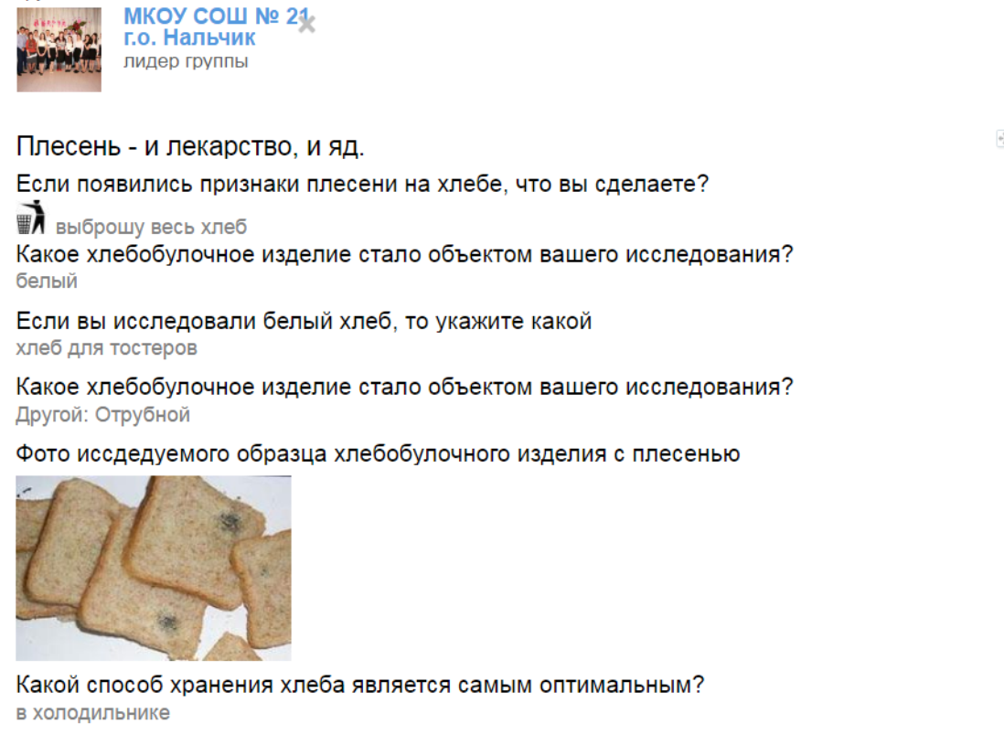
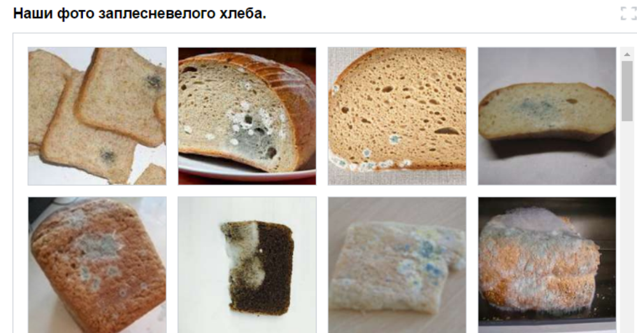
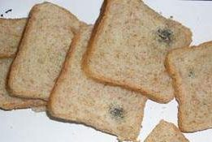
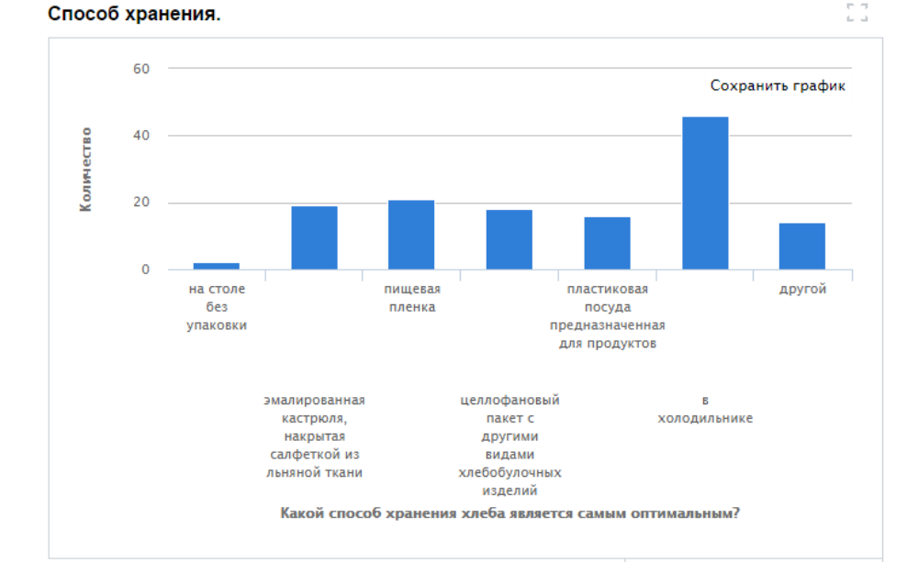
Программы по биологии
https://globallab.org/ru/help/topic/biology_programs.html#.WHV89lOLSaE
Данный проект позволит выявить какие грибы встречаются на хлебобулочных изделиях и оценить возможные последствия их загрязнения этими микроорганизмами. Совместно создадим рекомендации правил хранения данных продуктов питания.
Проект «Плесень - и лекарство и яд»
https://globallab.org/ru/project/cover/plesen_i_lekarstvo_i_jad.ru.html#.VIHLFDGsX6J
https://globallab.org/ru/project/results/plesen_i_lekarstvo_i_jad.ru.html#.WHWABVOLSaF

Slide 11
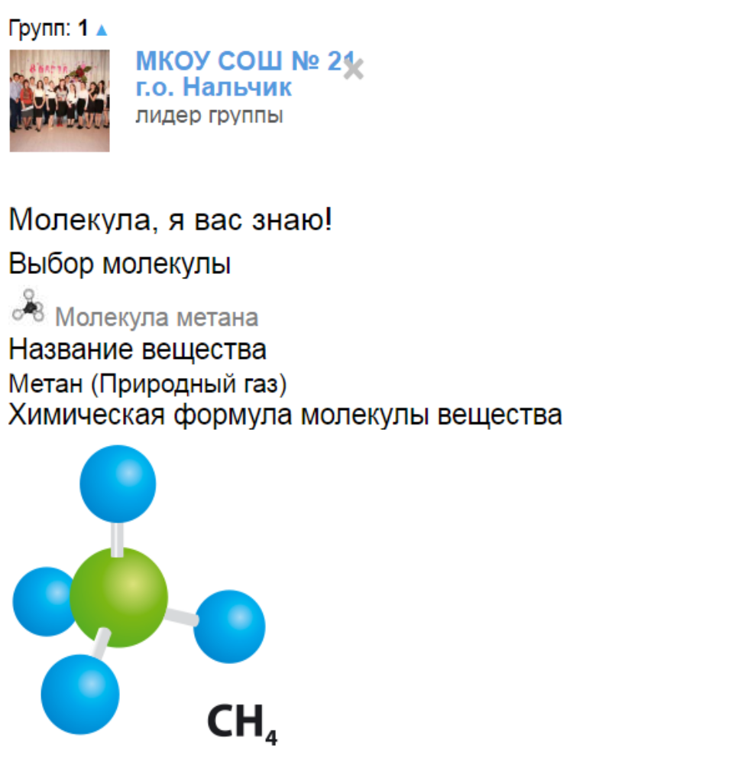
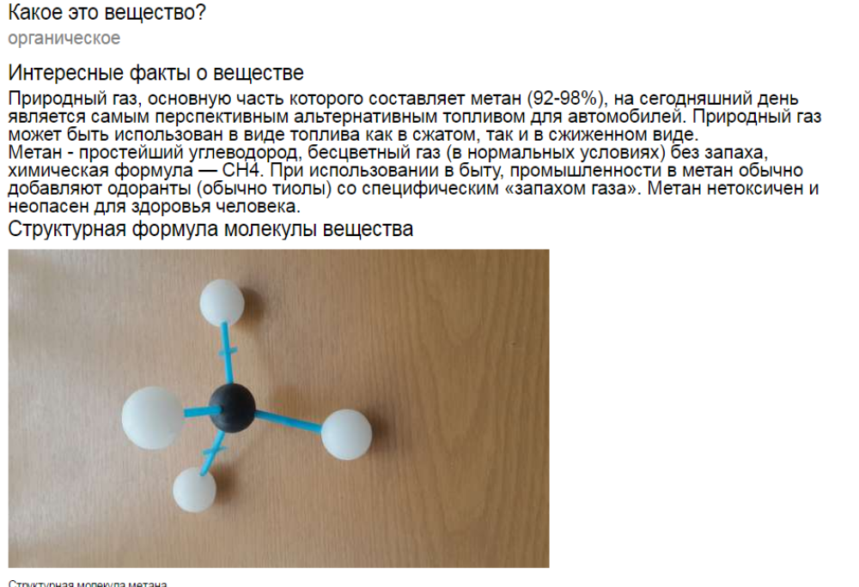
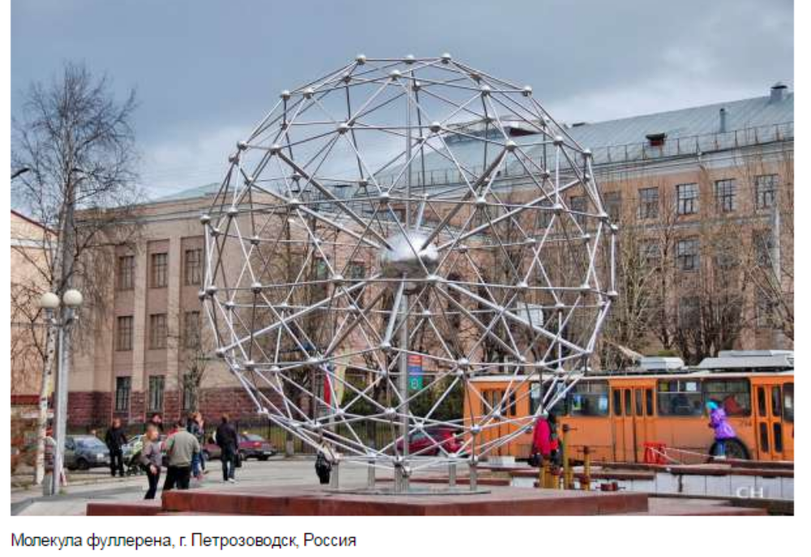
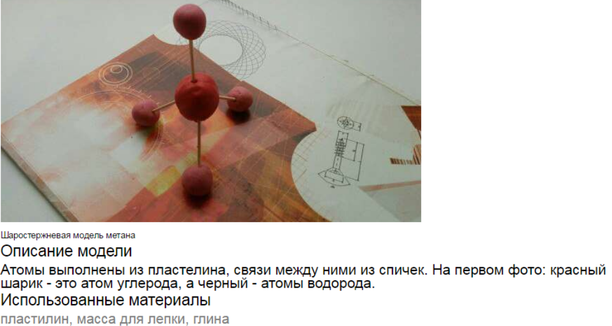
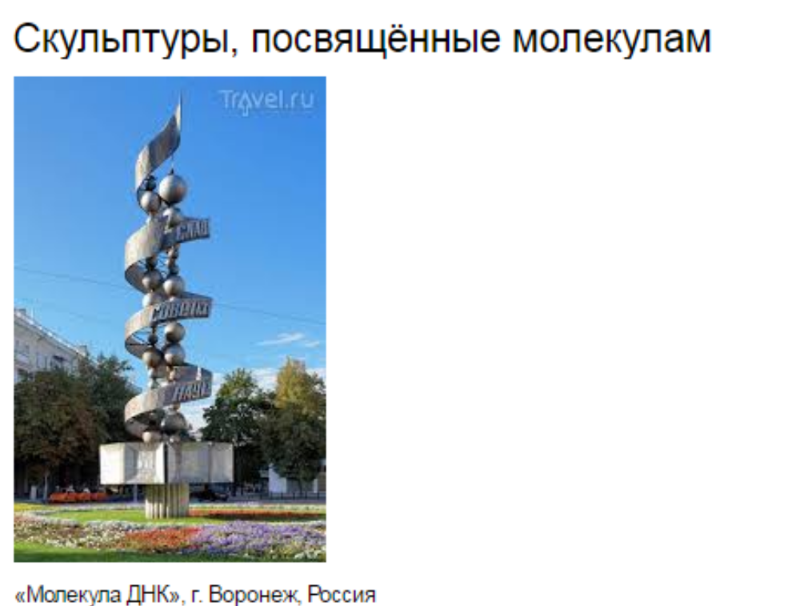
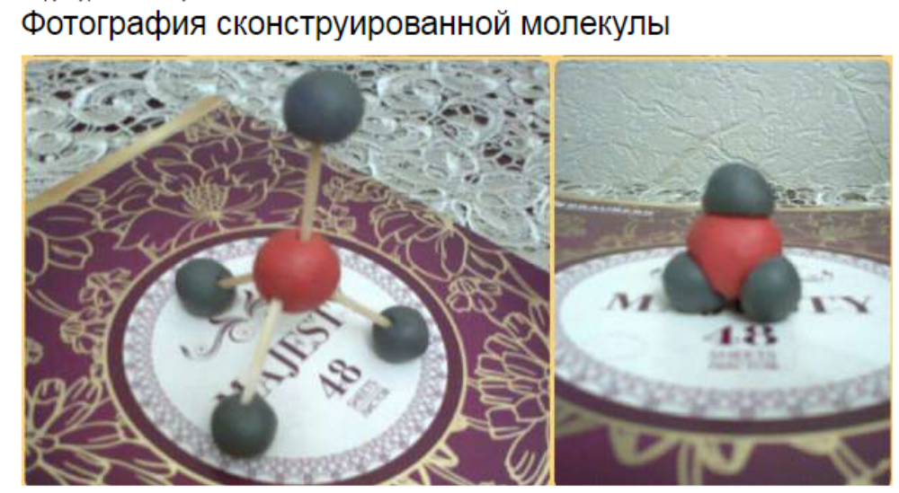
Молекула, я вас знаю!
Строение молекул – это основа знаний по химии и физике. Как же понять, из чего состоят вещества? Что такое молекулы и атомы? Из каких атомов состоят молекулы разных веществ? А как они выглядят? Это довольно сложно, нам нужен наглядный пример. Давайте все вместе попробуем сделать как можно больше молекулярных моделей!
Анкета
https://globallab.org/ru/user/portfolio/vyacheslavovna____.html#
Результаты
https://globallab.org/ru/project/results/molekula_ja_vas_znaju.ru.html#.WHaIKFOLSaE
Благодаря созданию моделей молекул учащиеся могут узнать, как выглядят молекулы при большом увеличении, из каких атомов состоят молекулы тех или иных веществ.

Slide 12
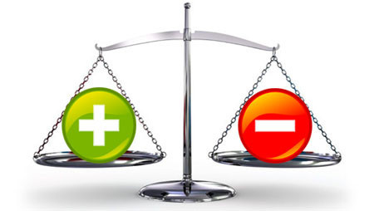

ГлобалЛаб
Предлагает педагогу современный ИКТ- и мультимедиа-насыщенный инструментарий для организации проектной и исследовательской деятельности школьников при реализации ФГОС нового поколения.
Возможность работать со всем классом, или с отдельными учащимися.
Проекты ГЛ могут использоваться в качестве элементов или основы урока, вариантов краткосрочного, среднесрочного или долгосрочного домашнего задания, проекта или исследования, сопровождающего курс в целом («индивидуальный проект»), элемента или основы внеклассного мероприятия.
Учащиеся постигают основы исследовательской работы, сотрудничества путем создания ситуаций, в которых они используют данные, полученные всеми членами сообщества
Участие в ГлобалЛаб бесплатное:
вам доступны все материалы сайта,
вы можете участвовать в исследованиях,
опубликовать неограниченное количество идей
1 проект.

Slide 13

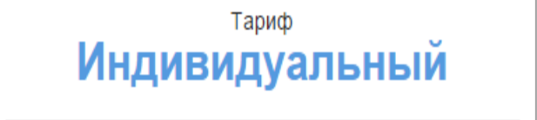

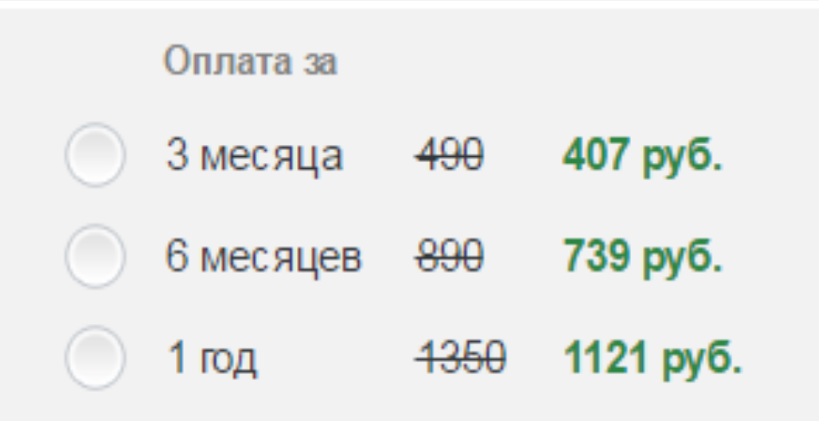
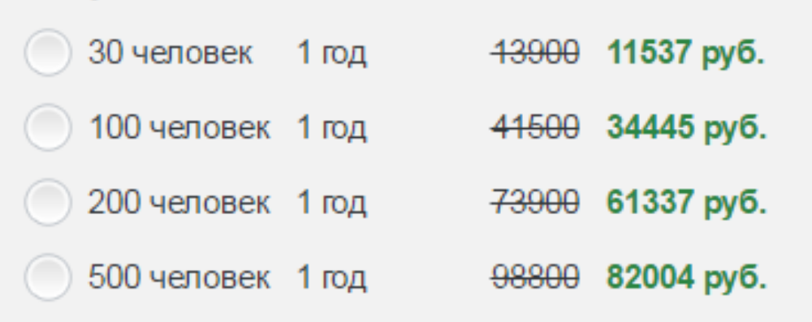
ГлобалЛаб
Участие в ГлобалЛаб платное:
Возможность подключения до 30 (класс) или до 500 (школа) участников
Собственная виртуальная площадка: портфолио исследовательских достижений школы / класса / коллектива
Отслеживание активности участников: рейтинги учащихся, эффективность работы педагогов
Методическая поддержка: индивидуальные консультации, помощь в создании проектов
Создание до 10 общедоступных проектов
Получение бесплатно до 2 свидетельств о публикации проектов, до 4 сертификатов об участии в проектах
Ведение и редактирование вашего портфолио, экспорт результатов проектов, индивидуальные консультации, помощь в создании проектов

Slide 14
Успехов и результативной работы в Глобальной школьной лаборатории!
Спасибо за внимание!!!

